Slide 1
ウォーターPPPって
ウォーターPPP理解促進パンフレット【住民等け】
※使用にあたっては、必ず使用ポリシ－を確認、遵守してください。
※指定がある箇所を除き、編集しないでください。
何
だろう？
私たちが生活の中で使う水は、川や地下から取り入れられ浄水場できれいにし家庭に届けられます。使用された水は、処理場できれいにしたうえで、川や海に流します。地方公共団体は、この水の一連の流れを上下水道として守っています。飲み水としてだけでなく、公衆衛生や浸水対策等の観点から、上下水道は日常生活に欠かせない役割を担っています。
きれいな水を作る
川や地下などから取った水をきれいにします。
まちを清潔に保つ
家庭や工場から出る 汚れた水をすみやかに排除します。
エネルギー・ 資源を作る
汚水をきれいにする 過程で発生するガスや汚泥からエネルギーや資源を作ります。
適正な料金で
水を届ける
生活に必要な水を適正な料金で届けます。
環境を守る
家庭や工場から出る 汚れた水をきれいにした うえで、川や海に流し ます。
上下水道が抱える課題
このように私たちの生活になくてはならない上下水道ですが、その多くが現在、担い手の不足や施設の老朽化、人口減少による水道料金・下水道使用料の収入の減少といった課題を抱えています。
ヒト
モノ
カネ
必要な取組
今後
さらに加速
職員不足の補完
民間のノウハウ・創意工夫による事業の効率化
経営の改善
担い手の減少
施設の老朽化
収入の減少
管理運営に必要な人手の不足
技術力の不足
技術継承が困難
維持管理や更新に費用や労力がかかる施設の増加
道路陥没などのおそれ
人口減少に伴う 料金収入減少
大幅な水道料金・下水道使用料の上昇
持続的な上下水道の管理運営のためには、これらの課題への対応が必要です。その課題を解決する取組の一つとして民間のノウハウ・創意工夫を活用する「ウォーターPPP」が位置付けられ、地方公共団体で導入検討が進められています。
1/4

Slide 2
ウォーターPPPとは？
ウォーターPPPとは、コンセッション方式*（レベル4）と管理・更新一体マネジメント方式（レベル3.5）を総称したものであり、 従来別々に委託していた業務の一本化や長期契約により民間のノウハウ・創意工夫の有効な活用を期待できる官民連携（PPP/PFI）**の手法の一つです。
管理・更新一体マネジメント方式（レベル3.5）
1
2
長期の事業期間により 民間事業者の参画意欲を促進
民間のノウハウ・創意工夫が発揮しやすいよう満たすべきサービス水準を定め発注
長期契約
（原則10年）
性能発注
3
個別に実施していた維持管理と更新を一括発注し効果的・効率的に実施
4
事業開始後も民間事業者によるライフサイクルコスト縮減の提案を促進
維持管理と更新の一体マネジメント
プロフィットシェア
*コンセッション方式（公共施設等運営事業）とは、利用料金の徴収を行う公共施設について、施設の所有権を公共主体が有したまま、施設の運営権を民間事業者に設定する方式です。業務範囲の広さによりレベル１～４に分類され、コンセッション方式は、レベル４に該当します。
**官民連携（PPP/PFI）とは、公共施設等の建設、維持管理、運営等を行政と民間が連携して行うことにより、民間の創意工夫等を活用し、財政資金の効率的使用や行政の効率化等を図るものです。
ウォーターPPPの効果・メリット
ウォーターPPPを導入することにより、上下水道の課題である職員数の減少や施設の老朽化、経営改善ひいては水道料金・下水道使用料の大幅な上昇の抑制等に対して効果が期待されます。
新技術や民間のノウハウの活用による担い手不足への対応
効率的かつ効果的な 維持管理・更新
財政負担の軽減や水道料金・下水道使用料の上昇抑制
ICTなどの新技術等を活用した省人化による担い手不足への対応
長期契約により専門性の高い人材育成が可能
参画する地元企業のノウハウ蓄積
効率的・効果的な維持管理や更新投資の実現
民間のノウハウ・創意工夫を活用した運転管理、点検等の実施による施設機能の維持
更新施設への新技術等の活用
複数業務の一本化と長期契約によるスケールメリットを活かしたコスト削減
計画的かつ効果的な維持管理や更新への投資
水道料金・下水道使用料の大幅な上昇の抑制
2/4

Slide 3
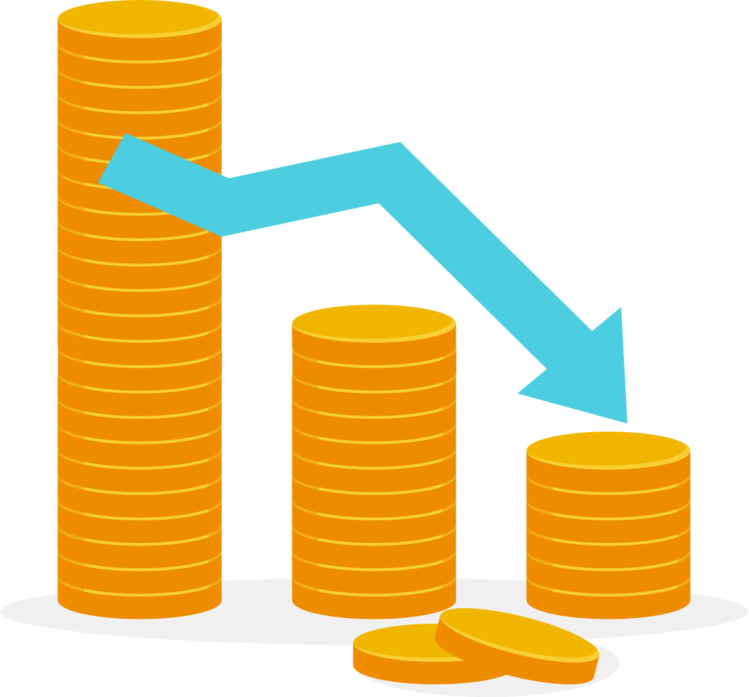
先行事例紹介 ～茨城県 守谷市 上下水道施設等包括的業務委託～
水道施設、下水道施設、農業集落排水施設の維持管理、更新等を包括的に民間事業者へ委託。
事業の効果
IoT、AI技術の導入により、業務の効率化、省力化を推進
効果的な運営管理によるコスト削減
行政と民間のそれぞれの得意分野に基づく役割分担
ヒト
モノ
カネ
業務負荷の軽減と
実施体制の強化
老朽化等の課題解決の迅速化・運営基盤の構築
上下水道の健全な
経営の維持と継続
ウォーターPPPに対するよくある疑問
Q
民営化と何が違うの？
Q
民間が自由に水道料金・下水道使用料を吊り上げるんじゃないの？
A
地方公共団体が、従来通り責任を負い、施設の所有権を残したまま民間にその管理運営を委ねるものであり、「民営化」とは異なります。なお、上下水道の民間委託は、これまでも広く実施されています。
A
各家庭が支払う水道料金・下水道使用料は、その上限が条例で定められています。そのため、民間は、水道料金・下水道使用料を自由に変更できません。
「（地方公共追加用）」の欄は、使用する地方公共団体が編集してください。
Q
民間に任せるとコスト削減や利益追求を重視し、その結果、維持管理や更新が適切に実施されないのでは？
Q
（地方公共団体追加用）【例：地元企業の参画についてどのように考えるのか、●●市では上下水道についてどのような取り組みを行ってきたのか、】
A
地方公共団体が定めた要求水準に基づき民間が管理運営し、地方公共団体がそれをモニタリングすることで、効果的かつ効率的な維持管理や更新の実施を担保します。
A
●●市では、～
3/4

Slide 4
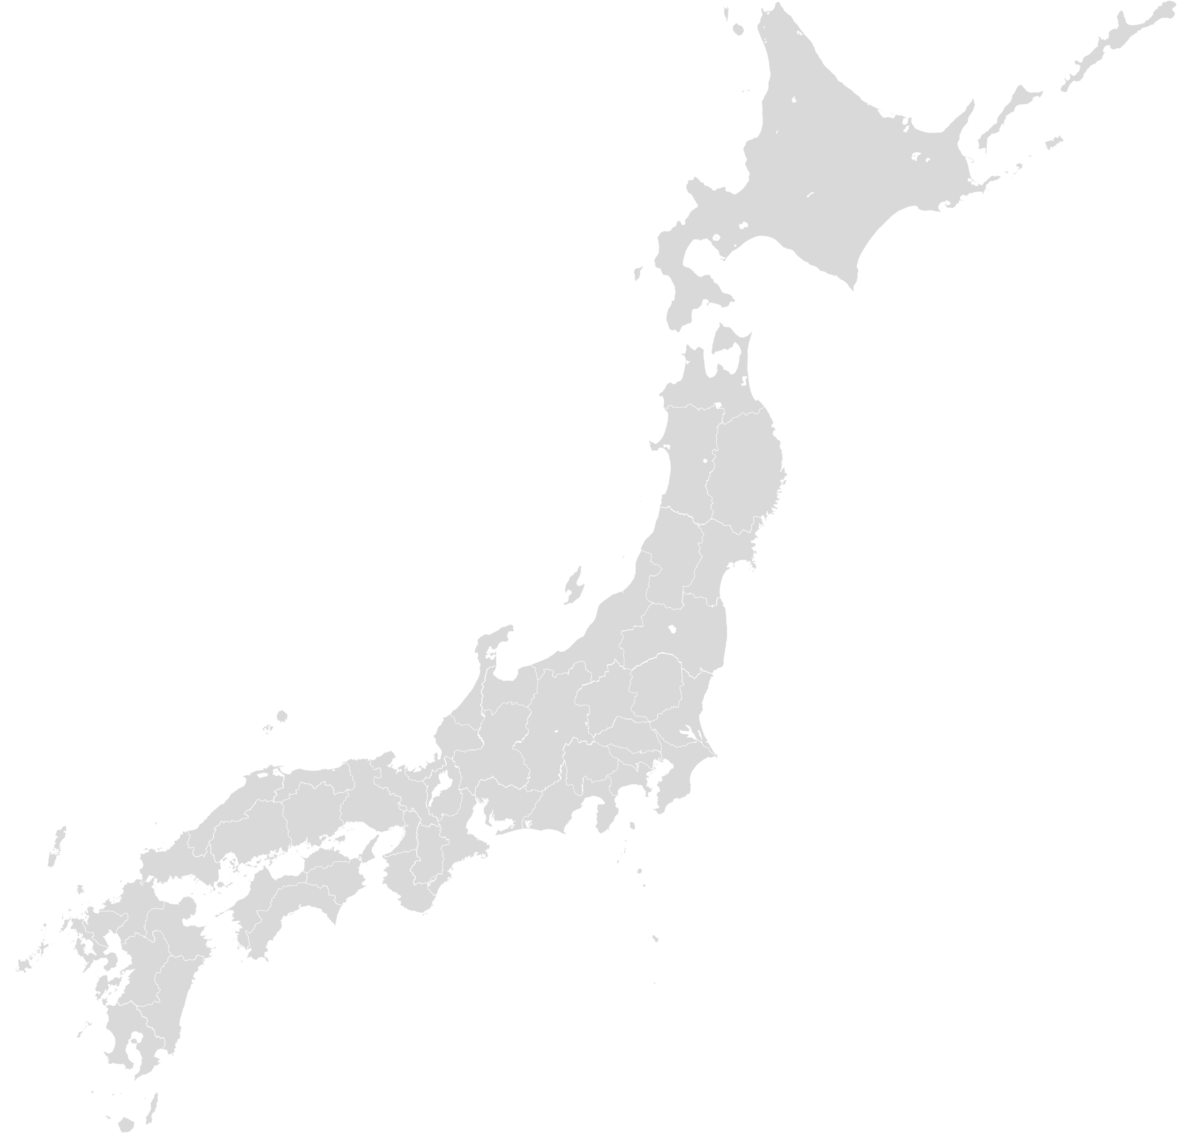
ウォーターPPPの実施状況（令和６年４月時点）
平成30年 浜松市（静岡県）
レベル
4
下水道
レベル
4
レベル
4
令和4年 大阪市（大阪府）
令和4年 宮城県
工業用水道
上水道・工業用水道・下水道一体
レベル
4
レベル
３.５
令和3年 熊本県
令和5年 守谷市（茨城県）
工業用水道
上水道・下水道・農集排一体
レベル
4
令和5年 三浦市（神奈川県）
下水道
レベル
３.５
令和6年 神奈川県（箱根地区）
レベル
4
上水道
令和2年 須崎市（高知県）
下水道
関連資料
国土交通省 上下水道 官民連携（PPP／PFI）の活用 （https://www.mlit.go.jp/mizukokudo/sewerage/mizukokudo_sewerage_tk_000585.html）
ウォーターPPPの概要 （https://www8.cao.go.jp/pfi/actionplan/pdf/water_gaiyou.pdf）
（地方公共団体追加用）【例：●●市のウォーターPPP導入に向けたこれまでの取組】 （https://www.●●.html）
「問合せ先」の欄は、使用する地方公共団体が編集してください。
問い合わせ先
担当部署
●●市●●局●●課
作成
国土交通省 水管理・国土保全局 上下水道企画課
●●●@●●.●●.jp
4/4

